Slide 1

一同数字技术
财务管理行业解决方案
FMS 财务管理系统
把财务从事后记账升级为业财一体经营中枢

Slide 2

一同数字技术
FMS 解决的不是“凭证录入”，而是业务、资金和合规可控
客户需要看到总账、应收、应付、费用、预算、资金、税务和报表如何承接业务流程。
01
02
每一笔业务
每一次收付
核心判断
订单、采购、费用、资产和薪酬可形成财务依据。
发票、应收应付、银行流水和对账状态清楚。
把财务从事后记账升级为业财一体经营中枢
03
客户需要看到总账、应收、应付、费用、预算、资金、税务和报表如何承接业务流程。
每一个风险
预算超支、逾期回款、异常付款和关账风险可提前发现。
业务
凭证
收付
预算
报表

Slide 3

一同数字技术
FMS 的客户购买动力，来自关账效率、资金风险和业财数据一致性
成熟财务云产品都强调总账、应收应付、费用、现金、预算、合规和实时财务洞察。
01
02
购买动力
关账压力
往来压力
业务单据和财务凭证脱节，月末集中补数据。
应收应付、发票、收付款和对账分散。
FMS 的价值是让财务从月底补账变成实时经营控制。
03
04
成熟财务云产品都强调总账、应收应付、费用、现金、预算、合规和实时财务洞察。
资金压力
合规压力
付款计划、现金流和银行流水缺少统一视图。
税务、审批、预算和审计证据需要完整留痕。
业财单据
应收应付
资金预算
关账报表

Slide 4

一同数字技术
成熟 FMS 的共识，是业财一体、连续关账、资金可视和合规报表
SAP S/4HANA Finance、Oracle ERP Financials、Workday Financial Management、Dynamics 365 Finance 都围绕自动化财务和实时经营展开。
MARKET CONSENSUS
成熟财务系统都强调业财一体和实时洞察，而不是凭证录入。
SAP S/4HANA Finance、Oracle ERP Financials、Workday Financial Management、Dynamics 365 Finance 都围绕自动化财务和实时经营展开。
总账
01
SAP / Oracle
强调财务核心、自动化、关账、合规和实时分析。
业财控制中枢
关账
应收
02
Workday
强调统一财务数据、规划、报表和业务洞察。
预算
应付
03
Dynamics 365 Finance
强调财务自动化、预算、现金流和全球化财务管理。
资金

Slide 5
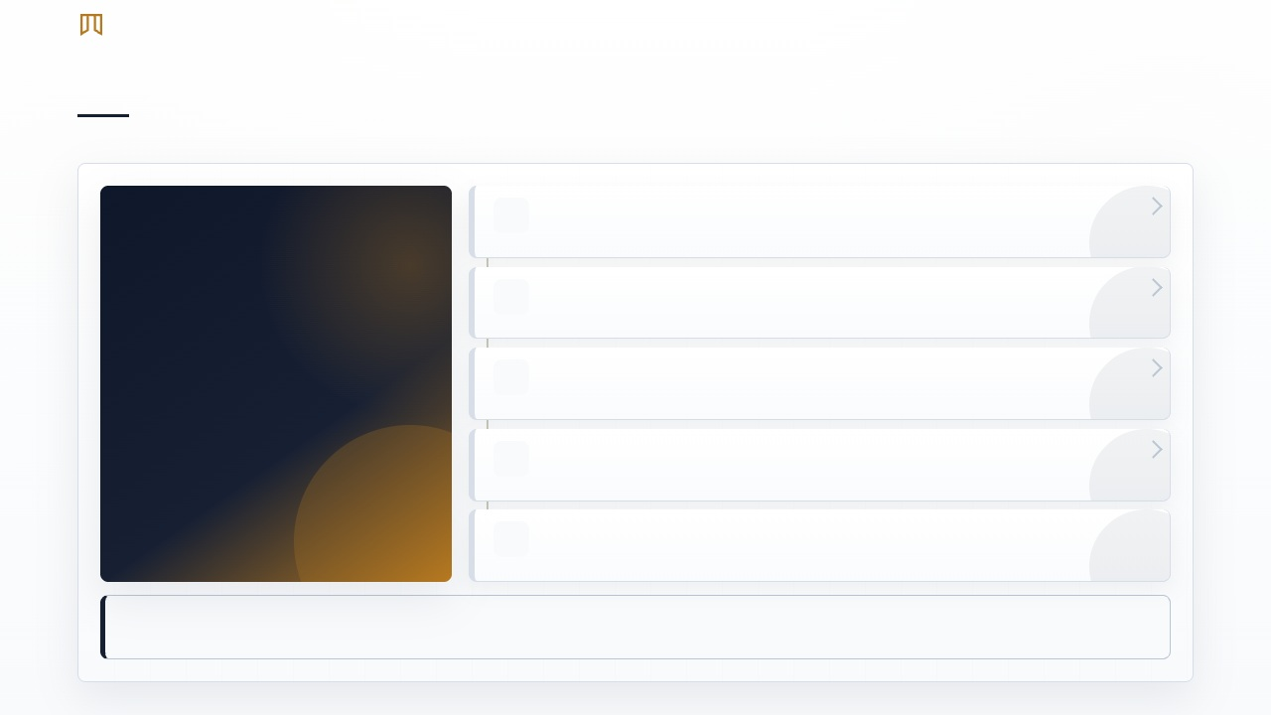
一同数字技术
FMS 的价值通常来自五个业务断点
财务断点通常不是会计科目问题，而是业务数据不能及时变成可信财务数据。
01
业务发生
订单、采购、资产、工资和报销分散。
02
费用审批
BREAKPOINTS
预算占用、审批、附件和发票口径不一致。
财务断点的本质，是业务事实不能及时变成可信的财务数据。
03
往来核对
应收应付、开票、收付和对账周期长。
财务断点通常不是会计科目问题，而是业务数据不能及时变成可信财务数据。
04
资金管理
付款计划、银行流水和现金预测不连贯。
05
报表关账
凭证、成本、税务和管理报表靠事后整理。
这些断点长期靠人补位，管理就会停留在事后统计，难以升级为过程控制。

Slide 6

一同数字技术
FMS 要从台账工具升级为业务运营系统
客户需要看到系统如何从记录结果，走向驱动流程，再走向经营优化。
03
02
01
优化阶段
闭环阶段
持续改进
台账阶段
驱动过程
记录结果
用现金流、预算、利润和风险数据支持经营决策。
用业务单据、审批、收付、预算和凭证驱动财务流程。
能做账，但业务和财务仍靠人工衔接。
建设逻辑
单据可信
资金可控
经营可优化

Slide 7

一同数字技术
FMS 建设建议先跑通闭环，再扩展智能优化
先打通应收应付和费用，再扩展预算、资金和经营分析。
第三阶段
经营财务
利润分析、现金预测、预算模拟和风险预警。
第二阶段
业财协同
订单、采购、资产、人事、费用和税务联动。
第一阶段
财务闭环
总账、应收、应付、费用、收付和报表。

Slide 8
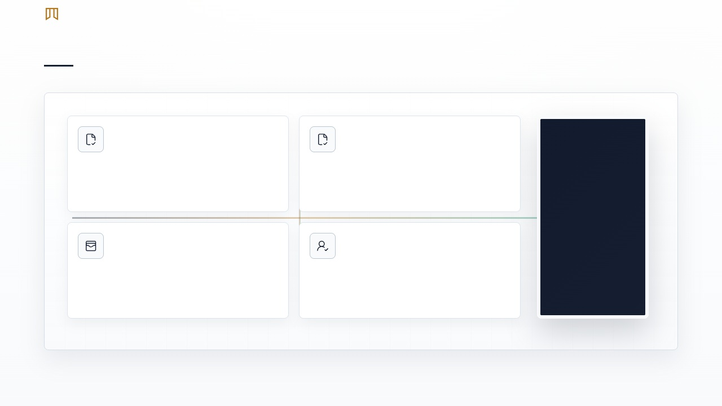
一同数字技术
围绕订单、采购、资产、人事、资金和报表，设计 FMS 业务蓝图
FMS 是业务数据进入财务语言的转换中枢。
FMS 方案中枢
输入
执行
订单、采购、费用、资产、工资、银行流水
审批、凭证、应收、应付、收款、付款、关账
输出
适配
利润、现金流、预算执行、税务和管理报表
按企业现有系统、组织分工和管理口径规划接口、报表和二期扩展。

Slide 9
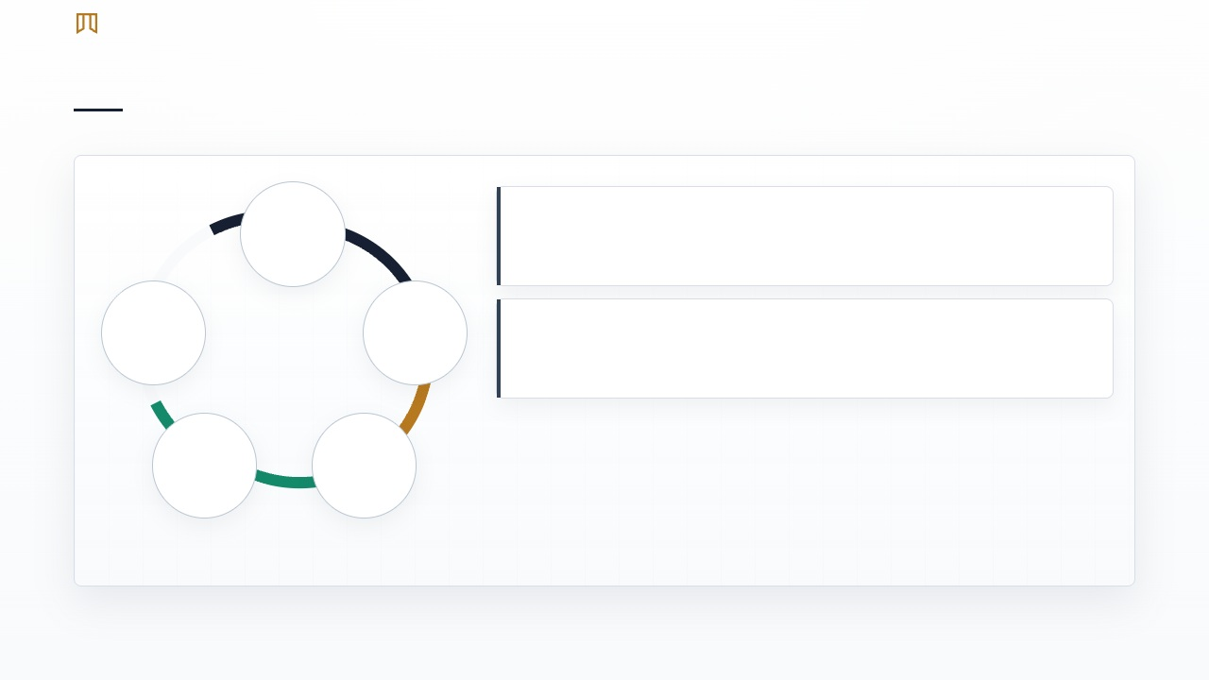
一同数字技术
首期先跑通“业务单据到财务报表”闭环
先让高频业务单据进入财务闭环。
01
每个节点可追踪
业务、凭证、发票、收付和报表统一。
单据
05
02
每个异常可闭环
报表
审批
预算超支、逾期回款、异常付款和关账差异有闭环。
04
03
收付
凭证

Slide 10

一同数字技术
FMS 的专业性，来自核心对象被统一管理
FMS 的关键对象是科目、凭证、往来、发票、资金和预算。
01
02
03
总账
往来
费用
科目、凭证、期间、辅助核算
客户、供应商、应收、应付
报销、付款、预算、附件
OBJECTS
统一对象口径
先把关键对象、状态和责任边界统一，系统才不会变成另一套录入台账。
04
05
资金
报表
账户、流水、收款、付款
利润、现金流、税务、管理报表

Slide 11

一同数字技术
应收管理要串起订单、发票和回款
应收风险不能等到月底才发现。
05
04
01
02
03
回款分析
逾期提醒
按客户、销售和区域复盘。
订单确认
应收生成
开票收款
账期、超期和风险客户预警。
确认合同、订单和客户账期。
按交付或开票形成应收。
记录发票、收款和核销。
任务驱动
状态校验
责任留痕
结果复盘
过程治理

Slide 12
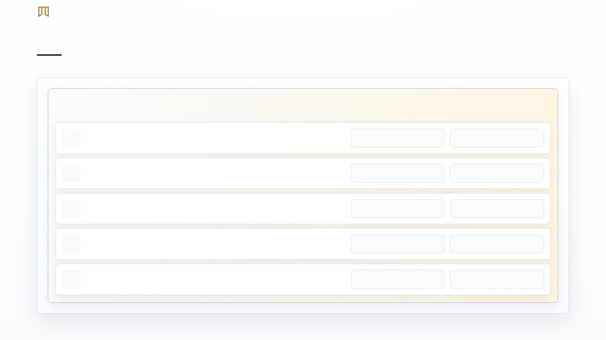
一同数字技术
应付管理要串起采购、收货和付款审批
应付准确性来自采购和收货证据。
责任泳道
业务动作
系统校验
沉淀证据
01
采购匹配
匹配采购订单、到货、质检和发票。
规则 / 权限 / 状态
时间 / 人员 / 结果
02
差异确认
处理数量、价格、质量扣款。
规则 / 权限 / 状态
时间 / 人员 / 结果
03
付款计划
按账期、资金和审批生成计划。
规则 / 权限 / 状态
时间 / 人员 / 结果
04
付款执行
付款、银行流水和凭证联动。
规则 / 权限 / 状态
时间 / 人员 / 结果
05
供应分析
按供应商看付款和风险。
规则 / 权限 / 状态
时间 / 人员 / 结果

Slide 13

一同数字技术
预算费用要从事后统计变成事前控制
费用流程最能体现财务管控价值。
01
02
03
预算申请
费用报销
预算占用
按部门、项目和科目配置预算。
提交附件、发票和业务说明。
审批时校验额度和规则。
CLOSED LOOP
业务闭环
04
05
付款核销
费用分析
付款、凭证和预算释放联动。
按部门、项目和类型复盘。
闭环判断
有入口
有校验
有责任
有复盘

Slide 14

一同数字技术
FMS 看板要围绕现金流、往来、预算和关账风险组织
FMS 看板要服务经营层，而不是只输出会计报表。
DASHBOARD
财务看板必须回答现金和风险在哪里
重点是现金流、账龄、预算执行、付款风险和关账进度。
现金
往来
预算
关账
余额/预测
逾期额
执行率
完成度
账户余额、收付款计划和现金流。
应收应付、账龄和逾期风险。
预算占用、超支和部门费用。
凭证、对账、税务和报表进度。

Slide 15

一同数字技术
FMS 不只是单点系统，而是整体解决方案的一部分
我们会先理解企业现有流程、组织分工和系统现状，再判断哪些做在 FMS、哪些保留、哪些需要定制开发或接口适配。
流程诊断
整体方案
定制开发
先梳理企业真实单据、岗位分工、审批节点、异常处理和管理指标。
把 FMS 放进企业整体数字化方案里，明确首期闭环和后续扩展路径。
围绕表单、权限、审批、报表、移动端和业务规则做贴合式开发。
CORE
整体方案
统一状态、任务和数据口径
数据治理
接口对接
经验复用
统一编码、主数据、状态口径和历史数据迁移策略，减少上线后返工。
确有必要时再对接已有系统，按业务边界做 API、数据同步和责任划分。
复用我们在多类业务系统中的流程模型和实施经验，加快方案落地。

Slide 16
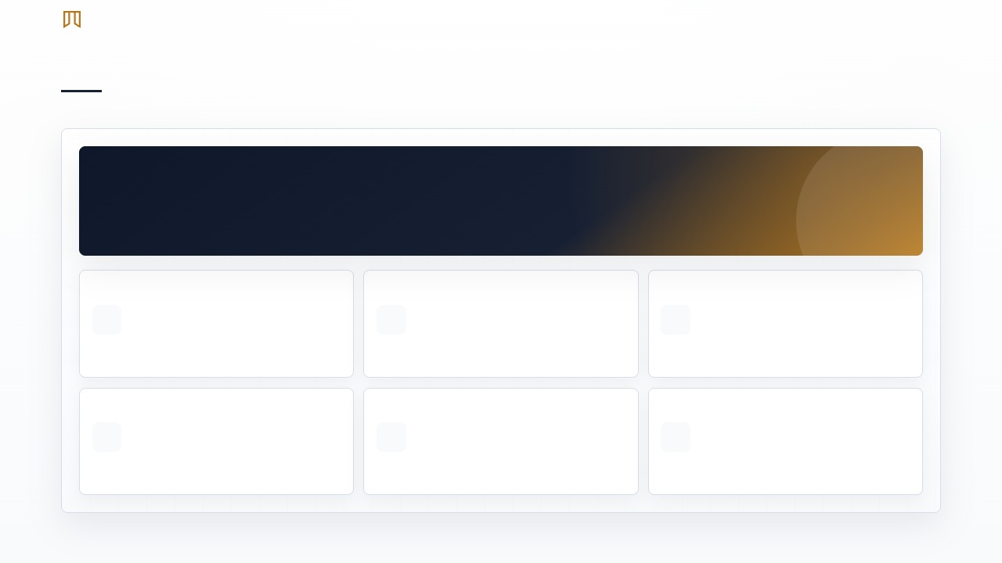
一同数字技术
FMS 权限要按业务责任链设计
财务、业务、审批人和管理层要围绕同一财务口径协同。
RESPONSIBILITY
FMS 权限要围绕财务控制责任设计
业务、会计、出纳、财务主管和管理层围绕同一套财务口径协同。
01
会计
02
出纳
03
业务部门
凭证、总账、往来和报表
收款、付款、银行流水
提交单据、报销和付款申请
04
财务主管
05
管理层
06
系统管理员
审核、预算、关账和风险
查看利润、现金和预算
科目、权限、审批和规则

Slide 17

一同数字技术
FMS 首期验收必须用真实业务样例说话
验收要选择真实应收、应付或费用流程。
真实单据
真实审批
用订单/采购/报销生成财务处理依据。
跑通预算、附件、审批和付款。
ACCEPTANCE
用真实应收应付或费用流程验收
必须跑通单据、审批、凭证、收付、核销和报表。
真实收付
真实报表
记录收款或付款并核销。
输出往来、预算或现金流视图。

Slide 18

一同数字技术
FMS 实施路径要从一个可验收样板开始
先跑高频财务流程，再扩展经营财务分析。
01
财务诊断
梳理总账、往来、费用、资金和报表现状。
02
基础配置
科目、组织、权限、审批、预算和账户。
03
样板流程
跑通应收/应付/费用一个主流程。
04
关账验收
验证凭证、核销、报表和异常。
05
经营扩展
再做报表看板、移动端、必要接口和二期功能。
样板单据 -> 凭证核销 -> 资金预算 -> 关账报表

Slide 19

一同数字技术
FMS 交付的不只是系统页面
客户接收的是一套业财协同规则。
01
02
系统功能
财务规则
总账、应收、应付、费用、资金、预算、报表。
科目、期间、审批、预算、税率和核销。
交付资产
交付的是一套业财协同和财务控制规则。
03
上线资产
客户接收的是一套业财协同规则。
科目模板、流程脚本、报表样例和验收指标。
科目体系
审批规则
预算口径
核销流程
报表样例

Slide 20

一同数字技术
为什么选择一同数字技术做 FMS
我们有多类业务系统经验，能按企业真实流程做整体方案和定制开发。
01
02
懂业务流程
懂整体方案
选择一同数字技术
不只做凭证录入，而是围绕业务、凭证、收付、预算、报表形成可运行闭环。
先判断企业流程、组织、数据和现有系统边界，再设计最合适的建设路径。
方案不只是功能清单，而是匹配企业流程的整体解决方案。
03
懂定制迭代
我们有多类业务系统经验，能按企业真实流程做整体方案和定制开发。
围绕表单、权限、审批、报表、移动端和必要接口做贴合开发，并持续扩展。
能上线
能验收
能扩展

Slide 21

一同数字技术
01
选择财务场景
优先选应收、应付或费用报销。
下一步
02
开启数字化之旅
整理财务规则
准备科目、审批、预算、发票和收付口径。
先把首期闭环跑通，再让系统跟随业务持续扩展。
03
安排方案评审
用真实单据评审业财闭环。

